Slide 1
8장 이벤트

Slide 2
터치 이벤트
터치 이벤트란?
터치 이벤트 전달 과정
터치 이벤트 수신 함수
터치 이벤트 수신 함수의 역할
터치 다운 이벤트

Slide 3

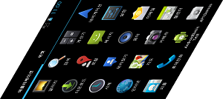
터치 이벤트란?
■ 안드로이드는 이벤트 기반의 프로그래밍을 제공함.
■ 이벤트 기반이란? 어떤 사건에 따라 제어 흐름이 결정되어 동작을 처리함.
■ 이벤트란? 디바이스가 감지한 유의미한 사건들.
Down
1
Move
2
Up
3

Slide 4

터치 이벤트 전달 과정
화면 터치 센서 영역
뷰의 계층 구조
이름을 입력하세요.
터치
LinearLayout
수직 배치
LinearLayout
수직 배치
터치 영역의
뷰를 찾는다
입력
2
1
TextView
이름을 입력하세요.
LinearLayout
수평 배치
LinearLayout
수평 배치
화면 구성
EditText
이름 입력 박스
Button
Button
이름을 입력하세요.
4
이벤트 발생
입력
3
터치 이벤트 발생.
터치 발생 영역에 해당하는 뷰를 최상단 루트 뷰부터 하위로 찾아나간다.
터치 영역에 해당하는 뷰가 버튼 뷰임을 확인함. 레이아웃 구조상 버튼은 가장 하위에 위치함.
버튼에 이벤트가 전달되고 버튼을 누른 효과를 나타냄.
1
2
3
4

Slide 5
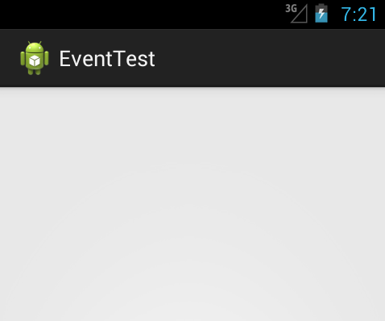
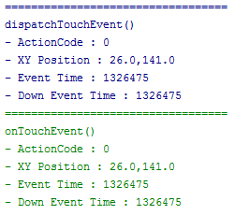
화면 터치 후에 먼저 dispatchTouchEvent 함수가 호출됨.
바로 이어서 onTouchEvent 함수가 호출됨.
터치 이벤트 수신 함수
src/MainActivity.java public class MainActivity extends Activity { @Override protected void onCreate( Bundle savedInstanceState ) { super.onCreate( savedInstanceState ); } @Override public boolean dispatchTouchEvent( MotionEvent ev ) { Log.d("superdroid", "=================================="); Log.d("superdroid", "dispatchTouchEvent()"); Log.d("superdroid", "- ActionCode : " + ev.getAction()); Log.d("superdroid", "- XY Position : " + ev.getX() + "," + ev.getY()); Log.d("superdroid", "- Event Time : " + ev.getEventTime() ); Log.d("superdroid", "- Down Event Time : " + ev.getDownTime() ); return super.dispatchTouchEvent( ev ); } @Override public boolean onTouchEvent( MotionEvent ev ) { Log.i("superdroid", "=================================="); Log.i("superdroid", "onTouchEvent()"); Log.i("superdroid", "- ActionCode : " + ev.getAction()); Log.i("superdroid", "- XY Position : " + ev.getX() + "," + ev.getY()); Log.i("superdroid", "- Event Time : " + ev.getEventTime() ); Log.i("superdroid", "- Down Event Time : " + ev.getDownTime() ); return super.onTouchEvent( ev ); } }
Down
Activity
public boolean
dispatchTouchEvent( MotionEvent ev )
{
return super.dispatchTouchEvent( ev );
}
public boolean
onTouchEvent( MotionEvent ev )
{
return super.onTouchEvent( ev );
}
● 로그 출력 결과
> 터치 이벤트는 액티비티를 통해
최초 전달
> 액티비티의 두 함수를 재정의하는
방법으로 이벤트 정보를 획득

Slide 6
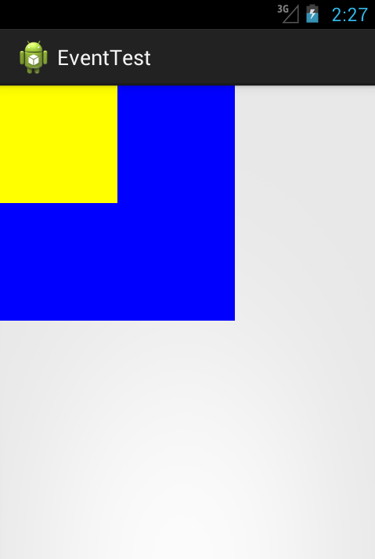
터치 이벤트 수신 함수
Activity
액티비티, 뷰그룹, 뷰 모두 터치 관련 이벤트 함수를 가진다.
이름을 입력하세요.
dispatchTouchEvent( MotionEvent ev )
onTouchEvent( MotionEvent ev )
입력
ViewGroup
dispatchTouchEvent( MotionEvent ev )
onTouchEvent( MotionEvent ev )
View
dispatchTouchEvent( MotionEvent ev )
onTouchEvent( MotionEvent ev )
이벤트를 받을 뷰에 전달해 주는 대상은 누굴까?
액티비티, 뷰그룹, 그리고 뷰의 협업으로 전달된다.

Slide 7





터치 이벤트 수신 함수의 역할: 터치 반응이 없음(이벤트를 소비하지 않음)
액티비티
뷰그룹
뷰
고마워
관심 없어!
onTouchEvent
onTouchEvent
onTouchEvent
7
true
4
false
6
3
9
1
2
8
true
5
false
dispatchTouchEvent
dispatchTouchEvent
dispatchTouchEvent
액티비티의 dispatchTouchEvent 호출, 이 함수는 터치 영역에 있는 뷰그룹의 dispatchTouchEvent 호출.
뷰그룹의 dispatchTouchEvent는 터치 영역에 있는 자식뷰의 dispatchTouchEvent 호출.
뷰의 dispatchTouchEvent 호출은 이벤트 전달의 목적지임을 의미함. onTouchEvent를 호출함.
호출된 뷰의 onTouchEvent가 처리할 일이 없다면 false를 리턴. False 리턴은 이벤트를 소비하지 않음을 의미. False를 받은 뷰의 dispatchTouchEvent 자신도 false를 뷰그룹으로 반환.
, , , 뷰그룹의 dispatchTouchEvent가 onTouchEvent 호출. 이벤트를 소비하고 true 반환함.
, 액티비티의 dispatchTouchEvent는 true를 반환받고, onTouchEvent를 호출하지 않음.
1
2
3
4
5
6
7
8
9

Slide 8
터치 이벤트 수신 함수의 역할(버튼): 터치에 대한 반응이 있음(이벤트를 소비함)
액티비티
뷰그룹
뷰
고마워
이름을 입력하세요.
입력
onTouchEvent
onTouchEvent
onTouchEvent
4
true
3
1
2
dispatchTouchEvent
dispatchTouchEvent
dispatchTouchEvent
버튼은 이벤트를 전달받아서 소비한다. 소비는 눌러진 효과를 나타낸다는 의미함.
소비하기 때문에 뷰의 onTouchEvent 함수는 true를 리턴함.
따라서, 뷰그룹, 액티비티의 dispatchTouchEvent 함수가 호출되지 않음.

Slide 9
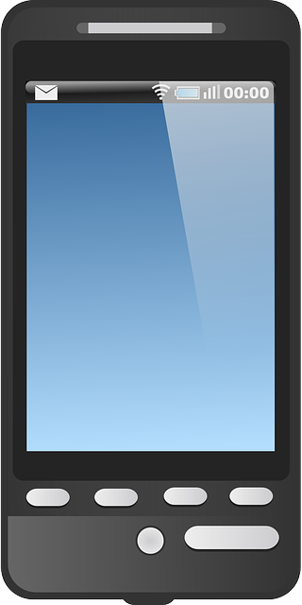
> onTouchEvent: 이벤트를 처리하는 함수
> dispatchTouchEvent: 뷰를 탐색해 가가는 함수.
onTouchEvent를 호출.
터치 이벤트 수신 함수의 역할
터치 디바이스로부터 이벤트를 받음
1
중간 과정은 생략함
Activity
2
7
public boolean dispatchTouchEvent( MotionEvent ev )
{
return super.dispatchTouchEvent( ev );
}
public boolean onTouchEvent( MotionEvent ev )
{
return super.onTouchEvent( ev );
}
ViewGroup
3
6
public boolean dispatchTouchEvent( MotionEvent ev )
{
return super.dispatchTouchEvent( ev );
}
public boolean onTouchEvent( MotionEvent ev )
{
return super.onTouchEvent( ev );
}
View
4
5
public boolean dispatchTouchEvent( MotionEvent ev )
{
return super.dispatchTouchEvent( ev );
}
public boolean onTouchEvent( MotionEvent ev )
{
return super.onTouchEvent( ev );
}

Slide 10

터치 다운 이벤트
하나의
터치 프로세스
Down
Move
Up
터치 프로세스
1
2
ACTION_DOWN
3
ACTION_MOVE
4
ACTION_UP
Activity
Activity
Activity
뷰 영역
ViewGroup
ViewGroup
ViewGroup
뷰그룹 영역
onTouchEvent
이벤트 소비
액티비티 영역
View
View
View

Slide 11
터치 이벤트 리스너
터치 이벤트 리스너의 필요성
터치 이벤트 리스너란?
다양한 터치 이벤트 인터페이스 구현 방법
터치 이벤트 확장 – 클릭 리스너
터치 이벤트 확장 – 롱클릭 리스너

Slide 12
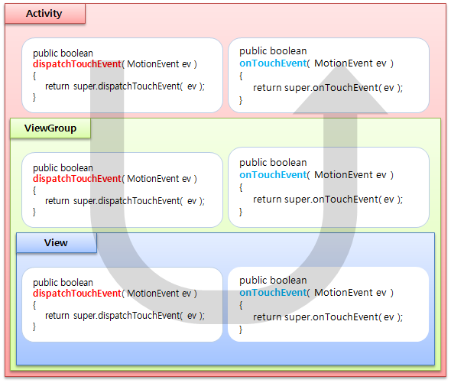
터치 이벤트 리스너의 필요성
src/CustomView.java class CustomView extends View { . . . @Override public boolean onTouchEvent( MotionEvent ev ) { . . . } }
View
Button
TextView
EditText
ImageView
■ 터치 이벤트를 받기 위해서는 늘 뷰를 상속받아
재정의해야만 한다. 매우 불편하고 번거롭다.

Slide 13

터치 이벤트 리스너란?
■ 리스너 방식은 onTouchEvent 재정의 없이 사용하기 때문에 간편하게 터치 이벤트를 전달 받는다.
ViewGroup
View
interface OnTouchListener
{
boolean onTouch( … );
}
dispatchTouchEvent 함수
2
1
나에게
약속된 리스너를
전달해 주면
onTouchEvent가
호출되기 전에
불러줄께!
3
onTouchEvent 함수
View.java public class View ... { ... public interface OnTouchListener { boolean onTouch(View v, MotionEvent event); } ...
1
뷰/뷰그붑은 dispatchTouchEvent 내에서 onTouchEvent 함수 호출. 하지만, 터치 이벤트 리스너가 등록되어 있으면, onTouchEvent 대신 리스너를 호출한다.
View 내에 onTouchListener 인터페이스. 내부의 onTouch 함수를 재정의해야함.
재정의된 onTouch의 리턴값이 true이면, 이벤트 소비. 그렇지 않으면 onTouchEvent 호출.
2
3

Slide 14
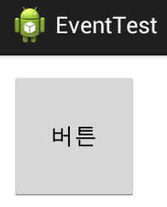

다양한 터치 이벤트 인터페이스 구현 방법
res/layout/activity_main.xml <LinearLayout xmlns:android="http://schemas.android.com/apk/res/android" android:orientation="vertical" android:layout_width="match_parent" android:layout_height="match_parent" android:layout_margin="20px"> <Button android:id="@+id/button_view" android:text="버튼" android:layout_width="100dp" android:layout_height="100dp"/> </LinearLayout>
● 레이아웃 구성
터치 이벤트 리스너를 등록하기 앞서 이벤트를 받고자 하는 뷰를 정의함.
뷰의 id를 등록 해야 한다.

Slide 15

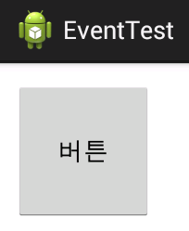

터치 이벤트 확장 – 클릭 리스너
■ 내부 클래스 구현 방법
src/MainActivity.java public class MainActivity extends Activity { @Override protected void onCreate( Bundle savedInstanceState ) { super.onCreate( savedInstanceState ); // ① 레이아웃을 콘텐트 영역에 설정한다. setContentView( R.layout.activity_main ); // ② 레이아웃에 포함된 버튼 객체를 참조한다. Button button = (Button)findViewById( R.id.button_view ); // ③ 버튼에 터치 이벤트 리스너 객체를 생성 및 설정한다. button.setOnTouchListener( new MyTouchListener() ); } /* 버튼 뷰의 터치 이벤트 리스너 내부 클래스 구현 */ class MyTouchListener implements View.OnTouchListener { // ④ 각종 터치 이벤트는 onTouch 함수를 통해 전달된다. @Override public boolean onTouch( View v, MotionEvent event ) { Log.d("superdroid", "Button View onTouch() >> " + event.getAction() ); // ⑤ 이벤트를 소비하진 않도록 한다. return false; } } }
ACTION_DOWN : 0
ACTION_UP : 1
ACTION_MOVE : 2
ACTION_CANCEL: 3
● 로그 출력 결과
View.onTouchListener를
상속 받아야함.
True면 이벤트를 소비함.
버튼 눌림 효과를 실행하는
onTouchEvent가 호출안됨.

Slide 16
터치 이벤트 확장 – 클릭 리스너
■ View.OnTouchListener를 액티비티가 상속받아 구현하는 방법
src/MainActivity.java // ① 터치 인터페이스를 액티비티가 View.OnTouchListener를 상속받아 구현한다. public class MainActivity extends Activity implements View.OnTouchListener { ... // ② View.OnTouchListener 클래스의 onTouch 함수를 구현한다. // onTouch 함수를 통해 리스너가 설정된 뷰의 각종 터치 이벤트가 전달된다. @Override public boolean onTouch( View v, MotionEvent event ) { Log.d("superdroid", "Button View onTouch() >> " + event.getAction() ); return false; } @Override protected void onCreate( Bundle savedInstanceState ) { super.onCreate( savedInstanceState ); setContentView( R.layout.activity_main ); Button button = (Button)findViewById( R.id.button_view ); // ③ 버튼에 터치 이벤트 리스너 객체를 생성 및 설정한다. button.setOnTouchListener( this ); } }
View.onTouchListener의 객체를 등록해야함.
하지만, 액티비티 객체를 넣어도 무방.
왜냐하면 터치 리스너를 상속받기 때문.

Slide 17
터치 이벤트 확장 – 익명 클래스
■ 익명의 내부 클래스 구현
src/MainActivity.java public class MainActivity extends Activity { @Override protected void onCreate( Bundle savedInstanceState ) { super.onCreate( savedInstanceState ); setContentView( R.layout.activity_main ); Button button = (Button)findViewById( R.id.button_view ); // ① 버튼에 익명의 내부 클래스인 터치 이벤트 리스너를 생성 및 설정한다. button.setOnTouchListener( new View.OnTouchListener() { @Override public boolean onTouch( View v, MotionEvent event ) { Log.d("superdroid", "Button View onTouch() >> " + event.getAction() ); return false; } } ); }}

Slide 18
터치 이벤트 확장 – 익명 클래스
■ 익명 클래스:
> 이름이 없는 클래스.
> 부모 클래스나 인터페이스로 새로운 클래스를 정의하여 객체를 생성하는 것이 아니라,
부모 클래스나 인터페이스의 코드를 직접 구현하여 객체를 생성함.
class ClickListener implements onClickListener { class-body } ... Obj = new ClickListener(); ...
Obj = new onClickListener() { class-body } ...
■ Syntax
■ Anonymous class as argument
new parent-class-name( [argument-list] ) { class-body }
object.my_method(new class-name() { public void method-name(){ method-body } });
new interface-name() { class-body }

Slide 19
터치 이벤트 확장 – 클릭 리스너
터치는 다운, 이동, 업 이벤트가 전부며, 이 세 가지의 이벤트의 조합으로 다양한 동작을 처리할 수 있다.
그 중에서도 가장 많이 사용되는 이벤트 조합은 뷰 내부에서 확장된 이벤트 리스너로 제공한다.
View.java public class View ... { ... public interface OnClickListener { void onClick(View v); } ...
:
클릭 리스너는 뷰 영역을 클릭했을 때 호출됨.
뷰 영역을 손가락으로 눌렀다(ACTION_DOWN) 바로 떼는 (ACTION_UP)의 터치 동작을 가진다.

Slide 20
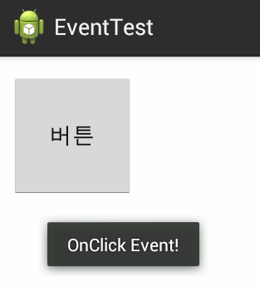
터치 이벤트 확장 – 클릭 리스너
src/MainActivity.java // ① 액티비티가 클릭 인터페이스 View.OnClickListener를 상속받아 구현한다. public class MainActivity extends Activity implements View.OnClickListener { // ② 클릭 인터페이스 핸들러 함수 구현 @Override public void onClick( View v ) { switch( v.getId() ) { case R.id.button_view: { // ③ 버튼이 클릭되었을 때 토스트 팝업을 이용해 화면에 알림 Toast.makeText( this, "OnClick Event!", Toast.LENGTH_LONG ).show(); break; } } } @Override protected void onCreate( Bundle savedInstanceState ) { super.onCreate( savedInstanceState ); setContentView( R.layout.activity_main ); Button button = (Button)findViewById( R.id.button_view ); // ④ 버튼에 클릭 리스너 객체를 생성 및 설정한다. button.setOnClickListener( this ); } }
1
2
View.onClickListener를
상속 받아야함.
setonTouchListenser처럼
setonClickListenser로 사용.
● 클릭 이벤트는 빈번히 사용되는 이벤트다. 매번 위의 코딩은 번거롭다.
해결책? 안드로이드는 좀 더 편리한 리스너 등록 방법을 추가로 제공한다.

Slide 21
터치 이벤트 확장 – 클릭 리스너
● 클릭 리스너는 매우 많이 사용되기 때문에 좀더 사용성이 용이한 방법 한 가지를 더 제공한다.
res/layout/activity_mail.xml <LinearLayout xmlns:android="http://schemas.android.com/apk/res/android" android:orientation="vertical" android:layout_width="match_parent" android:layout_height="match_parent" android:layout_margin="20px"> <Button android:id="@+id/button_view" android:text="버튼" android:layout_width="100dp" android:layout_height="100dp" android:clickable="true" android:onClick="onMyButtonClick"/> </LinearLayout>
src/MainActivity.java public class MainActivity extends Activity { public void onMyButtonClick( View v ) { switch( v.getId() ) { case R.id.button_button_view: { Toast.makeText( this, "OnClick Event!", Toast.LENGTH_LONG ).show(); break; } } } @Override protected void onCreate( Bundle savedInstanceState ) { super.onCreate( savedInstanceState ); setContentView( R.layout.activity_main ); } }
Clickable: 클릭 리스너의 호출 여부. 기본 true
● 장점
- 클릭 리스너를 등록할 뷰 객체가 필요 없다.
> Button button = (Button)findViewById(..
- 리스너 등록하는 코드 없다.
- 상속 받지 않아도 된다.
- 리스너를 등록하는 과정이 필요 없다.

Slide 22
터치 이벤트 확장 – 다중 버튼 처리
● 한 개의 클릭 핸들러를 사용하여 다중 버턴의 클릭을 처리하는 방법
res/layout/activity_mail.xml <LinearLayout xmlns:android="http://schemas.android.com/apk/res/android" android:orientation="vertical" android:layout_width="match_parent" android:layout_height="match_parent" android:layout_margin="20px"> <Button android:id="@+id/button_view1" android:text="버튼1" android:layout_width="100dp" android:layout_height="100dp" android:clickable="true" android:onClick="onMyButtonClick"/> <Button android:id="@+id/button_view2" android:text="버튼2" android:layout_width="100dp" android:layout_height="100dp" android:clickable="true" android:onClick="onMyButtonClick"/> </LinearLayout>
src/MainActivity.java public class MainActivity extends Activity { public void onMyButtonClick( View v ) { switch( v.getId() ) { case R.id.button_view1: { Toast.makeText( this, “Button1 clicked", Toast.LENGTH_LONG ).show(); break; } case R.id.button_view2: { Toast.makeText( this, “Button2 clicked", Toast.LENGTH_LONG ).show(); break; } } } @Override protected void onCreate( Bundle savedInstanceState ) { super.onCreate( savedInstanceState ); setContentView( R.layout.activity_main ); } }

Slide 23
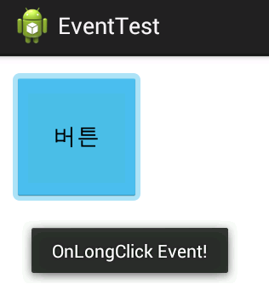
터치 이벤트 확장 – 롱클릭 리스너
View.java public class View ... { ... public interface OnLongClickListener { boolean onLongClick(View v); } ...
500ms 이상
누르고 있는다
2

Slide 24
터치 이벤트 확장 – 롱클릭 리스너
src/MainActivity.java public class MainActivity extends Activity implements OnLongClickListener { @Override public boolean onLongClick( View v ) { switch( v.getId() ) { case R.id.button_view: { Toast.makeText( this, "OnLongClick Event!", Toast.LENGTH_LONG ).show(); return true; } } return false; } @Override protected void onCreate( Bundle savedInstanceState ) { super.onCreate( savedInstanceState ); setContentView( R.layout.activity_main ); Button button = (Button)findViewById( R.id.button_view ); button.setOnLongClickListener( this ); } }
1
500ms 이상
누르고 있는다
2

